Slide 1
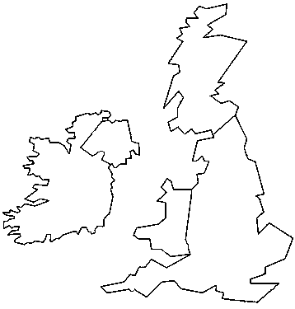

Anglais

Slide 2






Histoire des Arts

Slide 3



correspondance

Slide 4



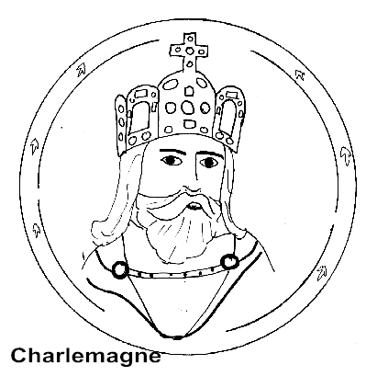
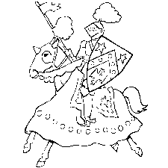



Histoire

Slide 5
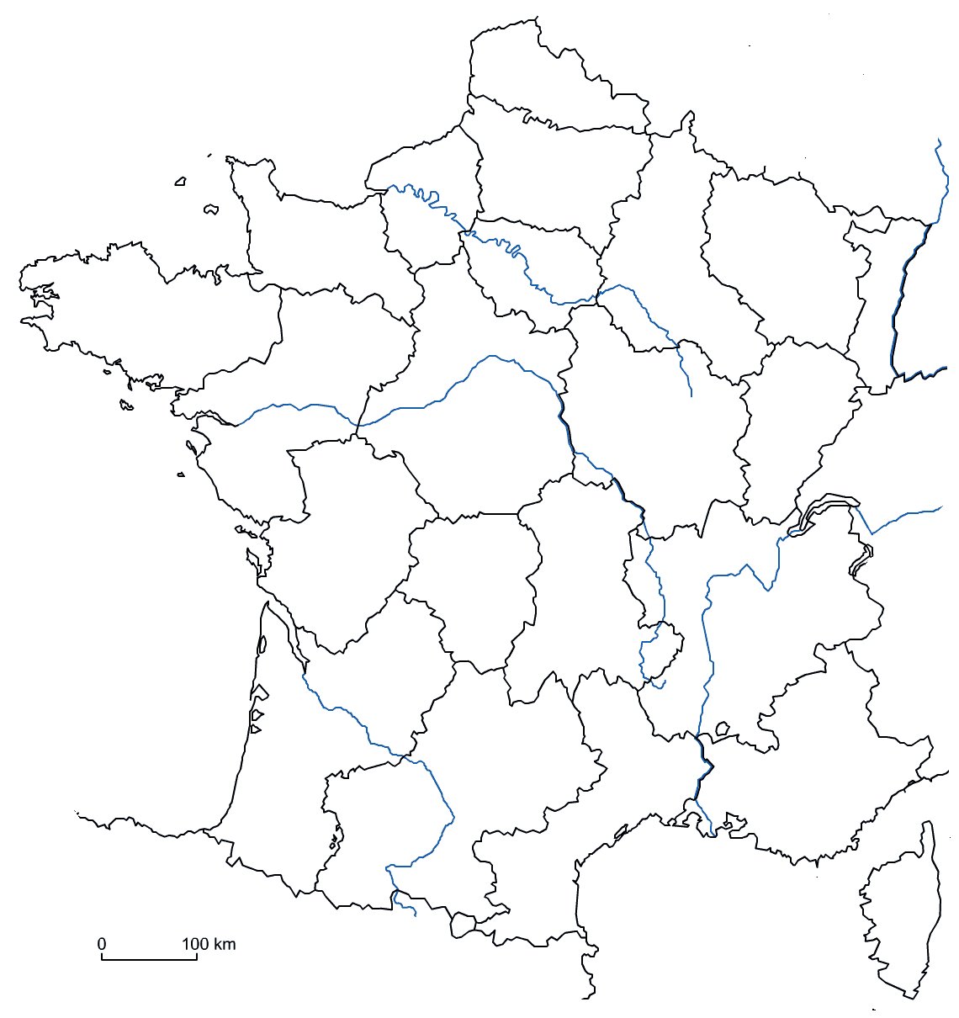
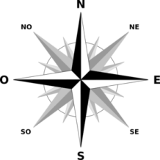
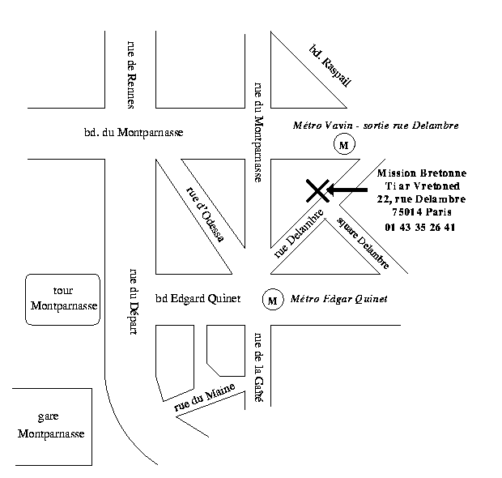

Geographie

Slide 6





Sciences

Slide 7



DEVOIRS

Slide 8
ENTRAINEMENT

Slide 9



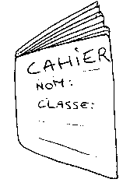



Evaluations

Slide 10

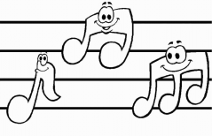





Poesies/Chants

Slide 11




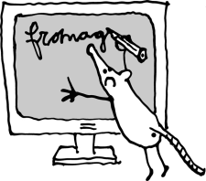
ECRIVAIN

Slide 12


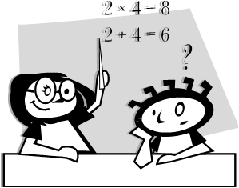


LECONS F/M

Slide 13
FranCAIS MATHS
Grammaire
Numération
Conjugaison
Calcul
Vocabulaire
Géométrie
Orthographe
Mesure

Slide 14
CLASSEUR
Plans de Travail
Rédaction
Ateliers
Littérature
Dictées
Enseignement Moral et Civique

